Slide 1
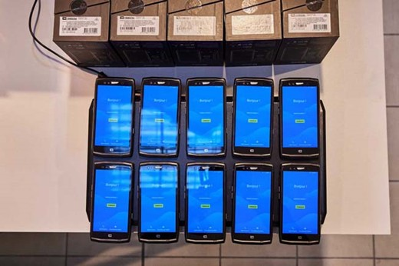
Déploiement de terminaux mobiles par MDM
RP-01 · ALTERNANCE ZETES FRANCE
Issak Dirir · BTS SIO option SISR · Session 2027
ZETES France, Antony · sept. 2023 – juin 2025
Masterisation d'un lot de terminaux
Notes:
Présenter le projet en une phrase : pendant deux ans d'alternance chez ZETES France, j'ai préparé et déployé des flottes de terminaux mobiles industriels pour des clients, grâce au MDM SOTI MobiControl.

Slide 2
Le contexte : ZETES France et ses clients
ZETES France, filiale du groupe ZETES (groupe Panasonic), fournit des solutions de traçabilité pour la chaîne logistique : terminaux mobiles, scanners, imprimantes d'étiquettes.
J'étais apprenti au service Help Desk du département « Professional Services », à Antony.
Clients : Carrefour, Boulanger, DHL, Lactalis, Renault, Brink's, Stokomani et des commerçants indépendants.
3 à 300
terminaux par commande, selon les périodes
2 ans
d'alternance (2023-2025)
France
La réception et l'expédition des colis étaient gérées par un service logistique dédié.
et parfois l'étranger
Notes:
Insister sur la variété des clients et des volumes : une commande pouvait aller de 3 à 300 terminaux, il fallait donc une méthode fiable et reproductible.

Slide 3



À quoi sert un terminal mobile ?
C'est un petit ordinateur durci, avec un lecteur de codes-barres intégré. L'utilisateur scanne un produit ou un colis, et l'information part aussitôt dans le logiciel de l'entreprise (WMS, ERP, caisse) : plus de papier, plus de ressaisie.
En entrepôt
En magasin
En transport
Préparateurs de commandes, caristes
Vendeurs, employés de rayon
Livreurs, convoyeurs
Réception des marchandises, rangement, préparation des commandes, inventaires
Vérification des prix et des stocks, étiquetage, réassort, encaissement mobile
Suivi des colis, preuve de livraison, signature du client sur l'écran
Notes:
Commencer simplement : un terminal mobile, c'est un smartphone professionnel renforcé avec un scanner. Donner un exemple concret : chez Carrefour, un employé scanne une étiquette en rayon pour voir le stock ; chez DHL, le livreur scanne le colis et le client signe sur l'écran.

Slide 4
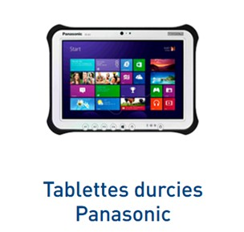
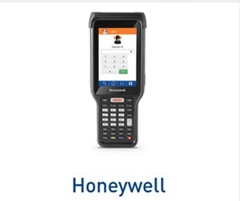
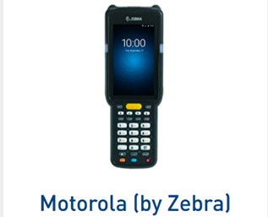
Le matériel préparé
Les marques que je préparais le plus : terminaux de poche industriels et PDA Honeywell et Zebra, tablettes durcies Panasonic.
Notes:
Expliquer à quoi servent ces terminaux : un préparateur de commandes ou un cariste scanne les produits, et les données arrivent directement dans le logiciel de l'entreprise, sans ressaisie.

Slide 5





Mon rôle
Préparer
Configurer
Prise en main des terminaux, coque de sécurité, mises à jour Android
Masterisation des terminaux dans le MDM SOTI selon le profil du client
Tester et valider
Tracer
Validation de la configuration avant le déploiement à grande échelle
Étiquetage et fichier de suivi Excel : numéro de série, propriétaire, localisation
Assister
Compétences du bloc 1 : B1.1 gérer le patrimoine informatique · B1.2 répondre aux incidents · B1.5 mettre à disposition un service
Support matériel, relation client de niveau 3, suivi des incidents fournisseurs
Notes:
Je préparais, je configurais, je testais, je traçais le matériel, puis j'assurais le support une fois les terminaux livrés.

Slide 6


Le processus de préparation
1
2
3
4
5
6
7
Réception
Traçabilité
Mise à jour
Inscription
Profil client
Validation
Expédition
Vérification et pose de la coque de sécurité
Étiquetage et saisie dans le fichier de suivi
Installation des mises à jour Android
Enrôlement dans SOTI par QR code
Applications, paramètres, mode kiosque
Tests de la configuration
Remise au service logistique
Résultat : à la mise sous tension, le client retrouve directement un terminal personnalisé, avec ses applications et ses réglages, prêt à l'emploi.
Notes:
Dérouler les sept étapes. Les étapes 4 et 5, en couleur, se font dans le MDM SOTI : c'est le cœur technique du projet.

Slide 7



Une préparation rapide grâce aux QR codes
Une grande partie de la préparation se fait sans rien taper : le terminal scanne un QR code qui contient déjà les réglages à appliquer.
QR code Wi-Fi
QR code de réinitialisation
QR code d'enrôlement SOTI
→
→
Le terminal se connecte tout seul au réseau sans fil, sans saisir le nom du réseau ni le mot de passe.
Remise du terminal en état d'usine, par exemple quand une mise à jour échoue.
Après la réinitialisation, le terminal remonte dans SOTI, dans le bon groupe, et reçoit automatiquement le profil du client.
L'intérêt : un gros gain de temps sur chaque terminal, la même configuration pour tout le lot et beaucoup moins d'erreurs de saisie, même pour 300 appareils.
Notes:
Insister sur le gain de temps : au lieu de configurer chaque terminal à la main, je scannais des QR codes. Le Wi-Fi d'abord, puis, si besoin, la réinitialisation en état d'usine, et enfin le QR code d'enrôlement qui fait remonter le terminal dans SOTI, où il reçoit tout seul sa configuration.

Slide 8





Le MDM SOTI MobiControl
Un MDM (Mobile Device Management) gère toute une flotte de terminaux depuis une console centrale, même lorsqu'ils sont chez le client.
Ce que permet un MDM
Inventaire précis du parc, avec géolocalisation
Support à distance de l'utilisateur
Accès limité aux seules applications professionnelles
Enrôlement automatique selon le profil métier (un cariste n'a pas les mêmes applications qu'un commercial)
Mes actions dans SOTI
Création de profils de configuration
Déploiement (« push ») d'applications
Verrouillage en mode kiosque
Dans mes limites : les actions irréversibles sur le parc d'un client étaient réservées aux techniciens confirmés. Je faisais valider les opérations sensibles.
Prise de contrôle à distance pour le support
Déplacement des terminaux vers le bon groupe du client
Notes:
Un MDM, c'est une console qui pilote tous les terminaux à distance. Préciser qu'en tant qu'alternant, certaines actions m'étaient interdites : c'est une bonne pratique de sécurité.

Slide 9
Comment tout est relié
Technicien ZETES
moi, sur la console
configure
Console SOTI
MDM MobiControl
Gestion : profils, applications, mode kiosque, verrouillage
Deux liens pour chaque terminal
Gestion (corail) : SOTI envoie la configuration au terminal.
Métier (sarcelle) : les données scannées partent vers le serveur du client, grâce à l'application Velocity.
Wi-Fi / 4G
Terminaux
Honeywell, Zebra
Serveur du client
WMS, ERP
Notes:
Le terminal a deux liens. Le premier vers la console SOTI : c'est par là que je configurais et sécurisais les terminaux. Le second vers le serveur du client : c'est par là que passent les données scannées dans l'entrepôt ou le magasin.

Slide 10


La sécurité de la flotte
Un terminal perdu ou volé peut donner accès aux applications et aux données du client. Le MDM permet de garder le contrôle.
Mode kiosque
Verrouillage à distance
Effacement à distance
L'utilisateur n'accède qu'aux applications autorisées. Un mot de passe administrateur est nécessaire pour en sortir.
Un terminal perdu ou volé est bloqué depuis la console SOTI : il devient inutilisable.
En cas de vol, les données du terminal sont supprimées à distance pour protéger le client.
Mon rôle : j'appliquais le mode kiosque lors de la préparation. Le verrouillage et l'effacement, irréversibles, étaient déclenchés par les techniciens confirmés.
Notes:
Si le jury demande : le mode kiosque, je le mettais en place moi-même. Le verrouillage et l'effacement à distance existent dans SOTI, mais ce sont des actions irréversibles, donc réservées aux techniciens confirmés.

Slide 11
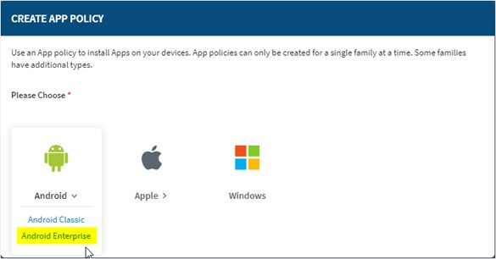
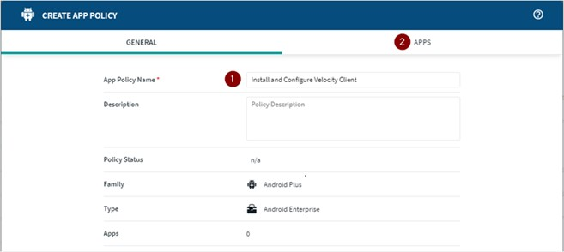
Procédure (1/4) : créer la stratégie d'application
Objectif : installer et configurer automatiquement Velocity, le client d'émulation de terminal qui relie le terminal au serveur du client.
1
Se connecter à la console SOTI MobiControl
2
Créer une stratégie d'application pour Android Enterprise
3
Nommer la stratégie, puis passer à l'onglet APPS
Captures : documentation officielle SOTI MobiControl. Procédure que j'appliquais pour les clients de ZETES.
Notes:
Montrer les captures en suivant les numéros. Expliquer pourquoi on passe par une stratégie : on configure une fois, et SOTI l'applique à tous les terminaux.

Slide 12
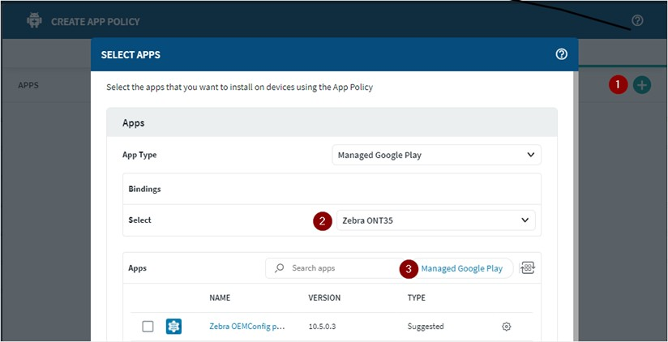
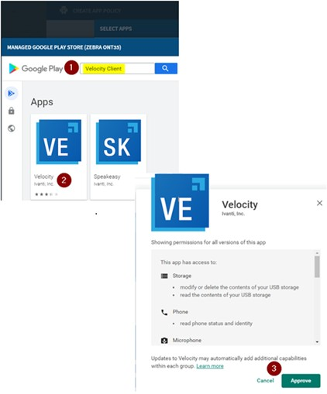
Procédure (2/4) : ajouter l'application Velocity
4
Cliquer sur « + », choisir la liaison du terminal (ici Zebra), puis Managed Google Play
5
Rechercher Velocity Client, le sélectionner et l'approuver
Captures : documentation officielle SOTI MobiControl. Procédure que j'appliquais pour les clients de ZETES.
Notes:
Montrer les captures en suivant les numéros. Expliquer pourquoi on passe par une stratégie : on configure une fois, et SOTI l'applique à tous les terminaux.

Slide 13
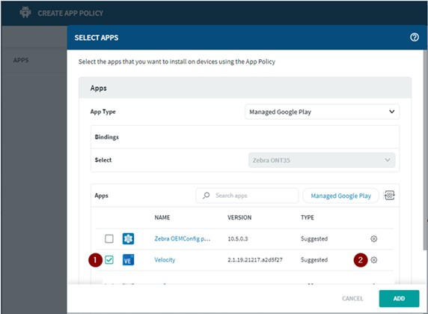
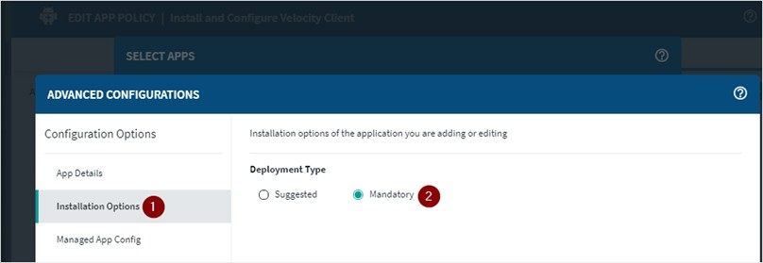
Procédure (3/4) : rendre l'installation obligatoire
6
Choisir le paramètre d'approbation, puis Terminé
7
Cliquer sur OK pour revenir à la liste des applications
8
Cocher Velocity, puis ouvrir les configurations avancées
9
Options d'installation : type de déploiement « Obligatoire »
Captures : documentation officielle SOTI MobiControl. Procédure que j'appliquais pour les clients de ZETES.
Notes:
Montrer les captures en suivant les numéros. Expliquer pourquoi on passe par une stratégie : on configure une fois, et SOTI l'applique à tous les terminaux.

Slide 14
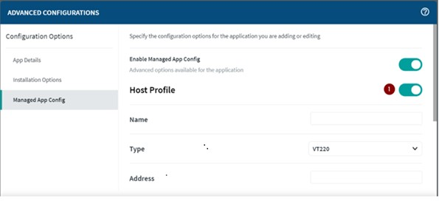
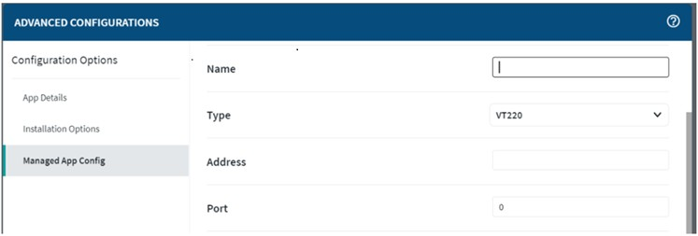
Procédure (4/4) : configurer le profil d'hôte
10
Activer Managed App Config
11
Activer le profil d'hôte (Host Profile)
12
Renseigner nom, type (VT220), adresse et port du serveur du client
13
Enregistrer
14
Attribuer la stratégie aux terminaux Android Enterprise ciblés
Captures : documentation officielle SOTI MobiControl. Procédure que j'appliquais pour les clients de ZETES.
Notes:
Le profil d'hôte indique à Velocity à quel serveur se connecter. Une fois la stratégie attribuée, tous les terminaux ciblés reçoivent l'application déjà configurée, sans intervention manuelle.

Slide 15


Problèmes rencontrés et solutions
Terminal qui ne s'inscrit pas dans SOTI
Mise à jour Android qui échoue
Incident matériel
Connexion du terminal à la console SOTI pour diagnostiquer et corriger son inscription depuis l'interface
Réinitialisation du terminal aux paramètres d'usine, puis reprise complète de la procédure
Ouverture et suivi du dossier avec le fournisseur (Honeywell ou Zebra) jusqu'à la résolution
Notes:
Ce sont les incidents les plus fréquents. Montrer la démarche : diagnostiquer, appliquer une solution, et escalader au fournisseur quand c'est matériel.

Slide 16
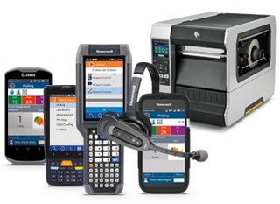
Le support et la relation client
1
Traiter les réclamations par mail ou par téléphone
2
Faire un premier diagnostic et expliquer la solution au client
3
Vérifier la prise en charge (garantie) dans les fichiers de suivi
4
Décrire le dysfonctionnement et l'escalader au bon niveau ou au fournisseur
5
Suivre les demandes dans l'outil Backlog et respecter les délais
Garder son calme, instaurer la confiance et partager l'information avec l'équipe.
Notes:
Le support de niveau 3 m'a appris la relation client : diagnostiquer vite, expliquer simplement, et savoir quand escalader.

Slide 17
Ce que ce projet m'a apporté
B1.1
B1.2
B1.5
Gérer le patrimoine
Répondre aux incidents
Mettre à disposition un service
Traçabilité de chaque terminal : numéro de série, propriétaire, localisation
Diagnostic, réinitialisation, escalade fournisseur, support de niveau 3
Terminaux livrés prêts à l'emploi, configurés à distance par MDM
Cette expérience m'a donné envie d'aller plus loin dans les systèmes et les réseaux : c'est ce qui m'a conduit au BTS SIO option SISR.
Notes:
Conclure en reliant le projet aux compétences du bloc 1, puis à mon choix de poursuivre en BTS SIO SISR.

